Slide 1
Ayat Mutasyabihat
Dr. Ahmad Sarwat, Lc.,Ma

Slide 2
هُوَ الَّذِي أَنْزَلَ عَلَيْكَ الْكِتَابَ مِنْهُ آيَاتٌ مُحْكَمَاتٌ هُنَّ أُمُّ الْكِتَابِ وَأُخَرُ
مُتَشَابِهَاتٌ ۖ
Dialah yang menurunkan Al Kitab (Al Quran) kepada kamu. Di antara (isi)nya ada ayat-ayat yang muhkamaat, itulah pokok-pokok isi Al qur´an dan yang lain (ayat-ayat) mutasyaabihaat. (QS. Ali Imran : 7)

Slide 3
كَذَٰلِكَ يُبَيِّنُ اللَّهُ لَكُمْ آيَاتِهِ لَعَلَّكُمْ تَعْقِلُونَ
Demikianlah Allah menerangkan kepadamu ayat-ayat-Nya (hukum-hukum-Nya) supaya kamu memahaminya. (QS. Al-Baqarah : 242)

Slide 4
وَلَقَدْ يَسَّرْنَا الْقُرْآنَ لِلذِّكْرِ فَهَلْ مِنْ مُدَّكِرٍ
Dan sesungguhnya telah Kami mudahkan Al-Quran untuk pelajaran, maka adakah orang yang mengambil pelajaran? (QS. Al-Qamar : 17)

Slide 5
A. Pengertian
ETIMOLOGIS : Asal Kata : syabaha (شبه)
1. Kemiripan - Keserupaan
وَأُتُوا بِهِ مُتَشَابِهًا
Mereka diberi buah-buahan yang mirip
(Q.S. Al-Baqarah 2: 25).

Slide 6
A. Pengertian
ETIMOLOGIS : Asal Kata : syabaha (شبه)
2. Serupa
اللَّهُ نَزَّلَ أَحْسَنَ الْحَدِيثِ كِتَابًا مُتَشَابِهًا مَثَانِيَ
Allah telah menurunkan perkataan yang paling baik (yaitu) Al Quran yang serupa lagi berulang-ulang
(Q.S. AzZumar 39: 23)

Slide 7
A. Pengertian
MUTASYABIHAT VS MUHKAM
هُوَ الَّذِي أَنْزَلَ عَلَيْكَ الْكِتَابَ مِنْهُ آيَاتٌ
مُحْكَمَاتٌ
هُنَّ أُمُّ الْكِتَابِ وَأُخَرُ
مُتَشَابِهَاتٌ

Slide 8
A. Pengertian
1. Tidak Bisa Diketahui
      Karena berupa potongan huruf tanpa penjelasan resmi
      Karena terkait dengan wujud fisik Allah
      Karena tidak masuk akal dan sains modern
2. Punya Banyak Makna
      Dibutuhkan Data Pembanding
      Munculnya Khilafiyah Penafsiran

Slide 9
1. Huruf Muqaththaah
Satu Huruf
Dua Huruf
Tiga Huruf
Empat Huruf
Lima Huruf

Slide 10
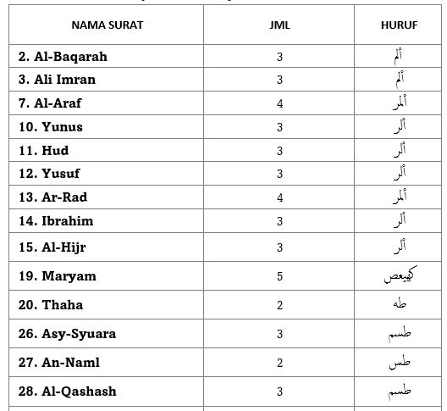
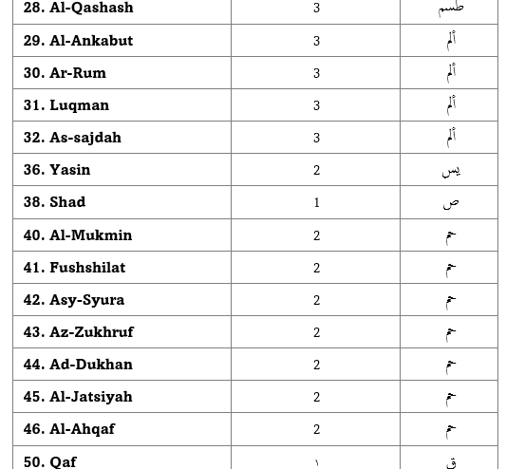

Slide 11
2. Ayat Wujud Fisik Allah
Wajah Allah
كُلُّ شَيْءٍ هَالِكٌ إِلَّا وَجْهَهُ
Tiap-tiap sesuatu pasti binasa, kecuali wajah Allah. (QS. Al-Qashash : 88)
وَلِلَّهِ الْمَشْرِقُ وَالْمَغْرِبُ ۚ فَأَيْنَمَا تُوَلُّوا فَثَمَّ وَجْهُ اللَّهِ
Dan kepunyaan Allah-lah timur dan barat, maka kemanapun kamu menghadap di situlah wajah Allah. (QS. Al-Baqarah : 115)
وَمَا تُنْفِقُونَ إِلَّا ابْتِغَاءَ وَجْهِ اللَّهِ
Dan janganlah kamu membelanjakan sesuatu melainkan karena mencari wajah Allah (QS. Al-Baqarah : 272)

Slide 12
2. Ayat Wujud Fisik Allah
Dimanakah Allah :
a. Allah di langit?
أَمْ أَمِنْتُمْ مَنْ فِي السَّمَاءِ أَنْ يُرْسِلَ عَلَيْكُمْ حَاصِبًا
Atau apakah merasa aman terhadap Allah yang di langit bahwa Dia akan mengirimkan badai yang berbatu. (QS Al-Mulk: 16-17).
b. Allah di ‘Arsy?
الرَّحْمَٰنُ عَلَى الْعَرْشِ اسْتَوَىٰ
Yang Maha Pemurah itu berada di atas ‘arys bersemayam.(QS Thaha: 5)
c. Allah Bersama Kita?
وَهُوَ مَعَكُمْ أَيْنَ مَا كُنْتُمْ ۚ وَاللَّهُ بِمَا تَعْمَلُونَ بَصِيرٌ
Dan Dia bersama kamu dimana saja kamu berada. Dan Allah Maha Melihat apa yang kamu kerjakan. (QS. Al-Hadid: 4)

Slide 13
3. Tidak Logis
Enam Hari Penciptaan
Matahari Bergerak Mengelilingi Bumi
Bumi Bulat atau Rata?
Langit Ada Tujuh Buah
Langit Tanpa Tiang
Matahari Terbenam di Laut
Gunung Diletakkan Jadi Pasak
Gunung Mencegah Gempa
Besi Diturunkan
Air Mani Dari Tulang Sulbi

Slide 14
Enam Hari Penciptaan
إِنَّ رَبَّكُمُ اللَّهُ الَّذِي خَلَقَ السَّمَاوَاتِ وَالْأَرْضَ فِي سِتَّةِ أَيَّامٍ
Sesungguhnya Tuhan kamu ialah Allah yang telah menciptakan langit dan bumi dalam enam hari. (QS. Al-'Araf : 54)
  Para ahli geologi dan astronomi tidak membagi periode pembentukan alam semesta, bumi, dan langit dalam enam periode.
  Sebaliknya, mereka menggunakan periode-periode geologis dan astronomis yang lebih terperinci dan berdasarkan data ilmiah
  Pembagian tersebut sangat berbeda dengan pembagian dalam teks agama yang menggunakan enam periode atau hari, yang lebih merupakan konsep metaforis atau simbolis daripada berdasarkan bukti ilmiah.

Slide 15
Matahari Bergerak Mengelilingi Bumi
وَالشَّمْسُ تَجْرِي لِمُسْتَقَرٍّ لَهَا
Dan matahari berjalan ditempat peredarannya. (QS. Yasin : 38-40)

Slide 16
Bentuk Bumi Bulat atau Rata?
الَّذِي جَعَلَ لَكُمُ الْأَرْضَ فِرَاشًا وَالسَّمَاءَ بِنَاءً
Dialah yang menjadikan bumi sebagai hamparan bagimu dan langit sebagai atap. (QS. Al-Baqarah : 22)
Gerakan Flat Earth modern mulai mencuat sekitar akhir abad ke-19, dengan puncak kebangkitannya di awal abad ke-21 melalui platform digital.
Meskipun teori ini telah dibantah secara luas oleh sains modern, terutama dalam hal astronomi dan fisika, gerakan ini terus bertahan berkat pengaruh media sosial dan rasa ingin tahu sebagian orang untuk mempertanyakan apa yang dianggap kebenaran ilmiah.

Slide 17
Bumi dan Langit Ada Tujuh
اللَّهُ الَّذِي خَلَقَ سَبْعَ سَمَاوَاتٍ وَمِنَ الْأَرْضِ مِثْلَهُنَّ
Allah-lah yang menciptakan tujuh langit dan seperti itu pula bumi. (QS. Ath-Thalaq : 12)
  Faktanya langit itu ada banyak sekali, pastinya lebih dari tujuh
  Sedangkan bumi hanya ada satu saja, tidak ada bumi lain yang enam sisanya.

Slide 18
Langit Tanpa Tiang
اللَّهُ الَّذِي رَفَعَ السَّمَاوَاتِ بِغَيْرِ عَمَدٍ تَرَوْنَهَا
Allah-lah Yang meninggikan langit tanpa tiang (sebagaimana) yang kamu lihat. (QS. Ar-Rad : 2)
  Terkesan langit itu semacam bangunan besar yang bisa jatuh ke bumi, karena itu seharusnya ditopang dengan tiang.
  Sains modern menjelaskan langit bukan bangunan besar yang bisa jatuh ke tanah.
  Meski ada gravitasi bumi, tapi bumi tidak bisa menarik benda angkasa karena factor jarak

Slide 19
Matahari Terbenam di Laut ?
حَتَّىٰ إِذَا بَلَغَ مَغْرِبَ الشَّمْسِ وَجَدَهَا تَغْرُبُ فِي عَيْنٍ حَمِئَةٍ
Hingga apabila dia telah sampai ketempat terbenam matahari, dia melihat matahari terbenam di dalam laut yang berlumpur hitam. (QS. Al-Kahfi : 86)
Matahari berbentuk bola hampir sempurna dengan diameter rata-rata sekitar 1.392.700 km. Valumenya sekitar 1,41 × 10²⁷ kubik meter.
Jika Matahari adalah bola basket (diameter 24 cm), maka Bumi bisa diibaratkan sebagai bola golf (diameter 4 cm).
Jika Matahari tenggelam di laut Bumi, itu akan menjadi fenomena yang sangat aneh dan tidak mungkin terjadi secara fisik dalam konteks hukum alam semesta yang kita pahami.

Slide 20
Gunung Diletakkan dan Jadi Pasak
وَالْجِبَالَ أَوْتَادًا
Dan gunung-gunung sebagai pasak (QS. An-Naba : 7)
Istilah ‘pasak’ dimengerti sebagai sesuatu yang menahan atau menstabilkan. Dalam konteks geologi, gunung terbentuk karena aktivitas lempeng tektonik, misalnya tabrakan, penunjaman, atau aktivitas vulkanik.
Jadi gunung bukanlah struktur yang dibuat untuk menahan bumi tetap stabil, melainkan produk dari gerakan lempeng bumi itu sendiri.

Slide 21
Gunung Mencegah Gempa Bumi?
وَجَعَلْنَا فِي الْأَرْضِ رَوَاسِيَ أَنْ تَمِيدَ بِهِمْ Kami jadikan di bumi ini gunung-gunung yang kokoh agar bumi itu tidak goncang bersama mereka (QS. Al-Anbiya’ : 31)
Justru gunung (khususnya pegunungan dan gunung berapi) adalah hasil dari aktivitas lempeng tektonik, bukan penyebab kestabilan.

Slide 22
Gunung Bergerak Seperti Awan?
وَتَرَى الْجِبَالَ تَحْسَبُهَا جَامِدَةً وَهِيَ تَمُرُّ مَرَّ السَّحَابِ
Dan kamu lihat gunung-gunung itu, kamu sangka dia tetap di tempatnya, padahal ia berjalan sebagai jalannya awan. (QS. An-Naml : 88)
  Pergeseran lempeng bumi hanya 2-10 cm per tahun
  Awan bergerak dengan sangat cepat.
      Awan rendah 10-30 km/jam.
      Awan sedang 30-60 km per jam.
      Awan tinggi 100-200 km per jam

Slide 23
Besi Diturunkan?
وَأَنْزَلْنَا الْحَدِيدَ فِيهِ بَأْسٌ شَدِيدٌ وَمَنَافِعُ لِلنَّاسِ
Dan Kami turunkan besi, padanya terdapat kekuatan yang hebat dan berbagai manfaat bagi manusia. (QS. Al-Hadid : 25)
Kalaupun sejak awal terbentuknya bumi sudah mengandung unsur besi dari akibat ledakan supernova, seharusnya tidak dikatakan : Kami menurunkan.
Tetapi : Kami ciptakan bumi dengan unsur besi di dalamnya.

Slide 24
3. Ayat Khilafiyah Fiqhiyah
Sentuhan Kulit Suami-Istri & Batalnya Wudhu
Tayammum Sebagai Pengganti Wudhu
Perbedaan Masa Iddah

